Slide 1
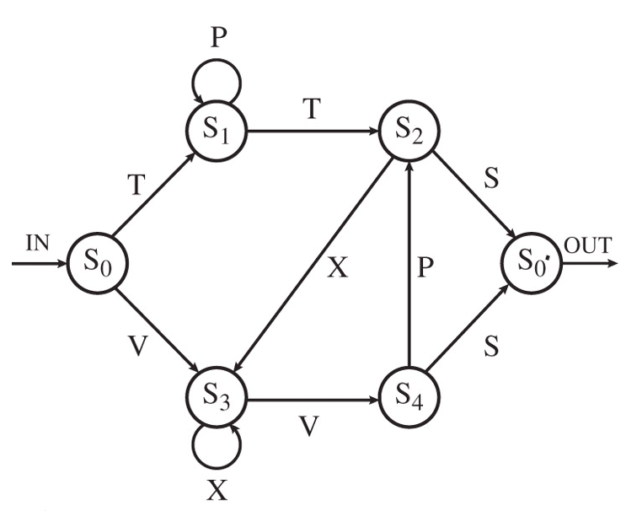
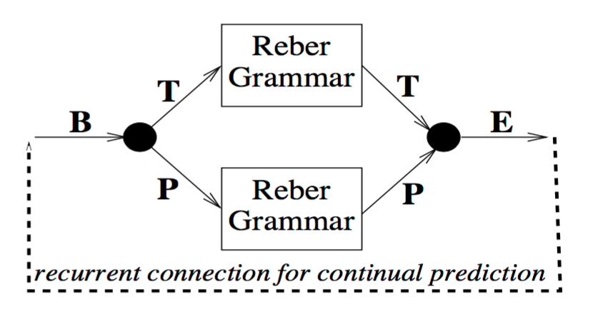
Embedded Reber Grammar
Reber Grammar
Embedded
B
E

Slide 2
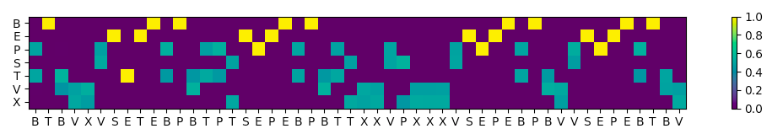
T
T
B
B
E
E
P
P

Slide 3
T
T
B
B
E
E
P
P

Slide 4
T
T
B
B
E
E

Slide 5
T
T
B
B
E
E

Slide 6
T
T
B
B
E
E

Slide 7
T
T
B
B
E
E

Slide 8
T
T
B
B
E
E

Slide 9
T
T
B
B
E
E

Slide 10
T
T
B
B
E
E

Slide 11
T
T
B
B
E
E
P

Slide 12
T
T
B
B
E
E
P
P

Slide 13
T
T
B
B
E
E
P
P

Slide 14
B
B
E
E
P
P

Slide 15
B
B
E
E
P
P

Slide 16
B
B
E
E
P
P

Slide 17
B
B
E
E
P
P

Slide 18
B
B
E
E
P
P

Slide 19
B
B
E
E
P
P

Slide 20
B
B
E
E
P
P

Slide 21
T
B
B
E
E
P
P

Slide 22
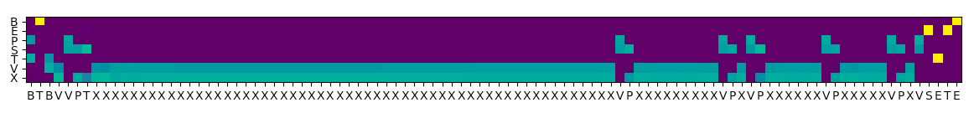
Long Term Dependency
~60* `X´

